Slide 1


EJEMPLO DE PLANTILLA DEL PLAN DE IMPLEMENTACIÓN DE PROYECTOS EN POWERPOINT
Utilice la plantilla de panel del proyecto en Excel para ingresar los datos que completarán los diagramas y gráficos de su plan de implementación de proyectos. Coloque capturas de pantalla de cada elemento en las siguientes diapositivas para elaborar la presentación del plan de implementación de proyectos.
EJEMPLO DE PRESENTACIÓN DEL PLAN DE IMPLEMENTACIÓN DE PROYECTOS

Slide 2
PROYECTO ALFA
PANEL DEL PROYECTO
FECHA | ESTADO DEL PROYECTO | PORCENTAJE COMPLETADO
00/00/0000 | En curso | 72%
EJEMPLO DE PRESENTACIÓN DEL PLAN DE IMPLEMENTACIÓN DE PROYECTOS

Slide 3
ÍNDICE
1
2
3
4
5
6
7
8
Información general del panel
Datos del panel
Línea de tiempo de tareas
Estado de la tarea
Prioridad de la tarea
Presupuesto
Elementos pendientes
Resumen
EJEMPLO DE PRESENTACIÓN DEL PLAN DE IMPLEMENTACIÓN DE PROYECTOS | ÍNDICE
INFORME DEL PROYECTO

Slide 4
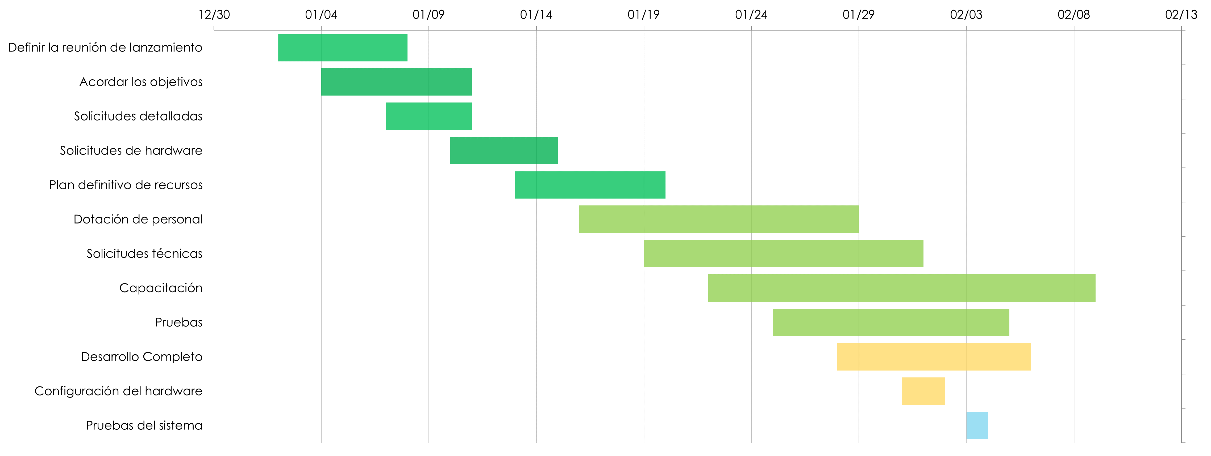
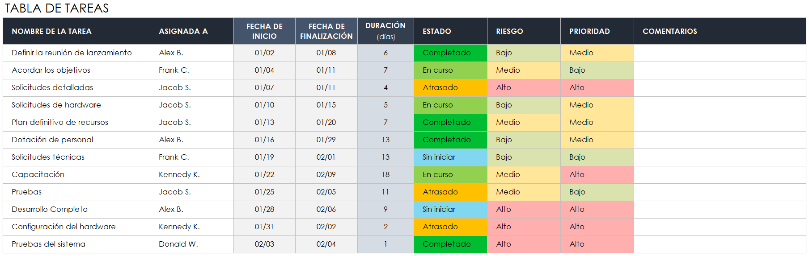
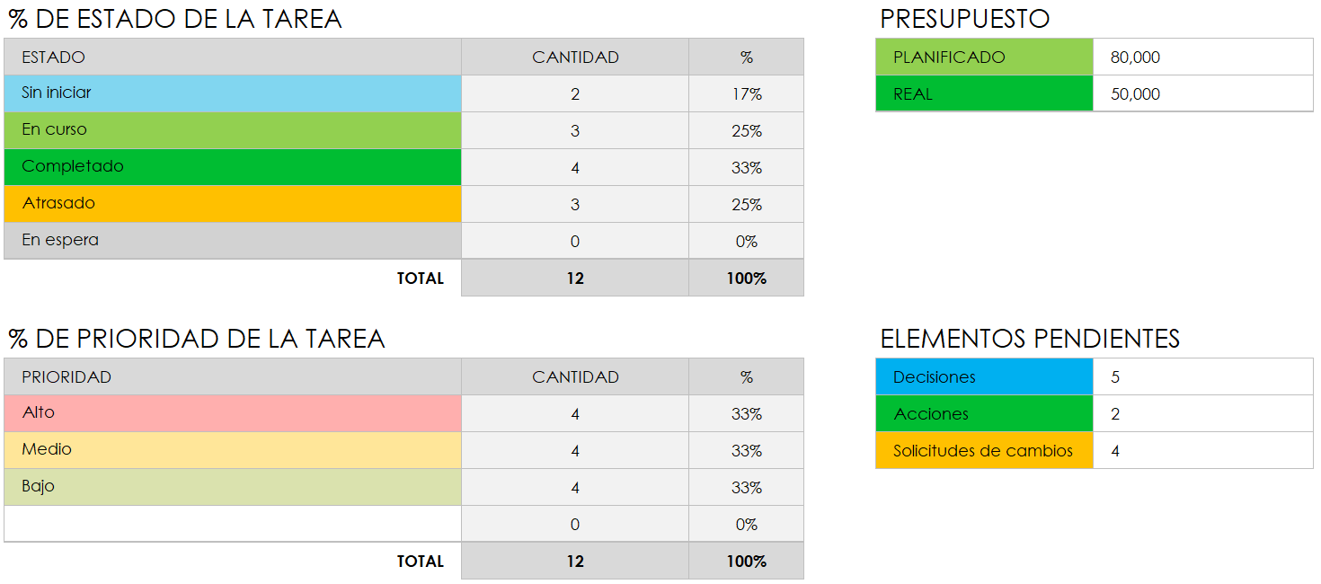
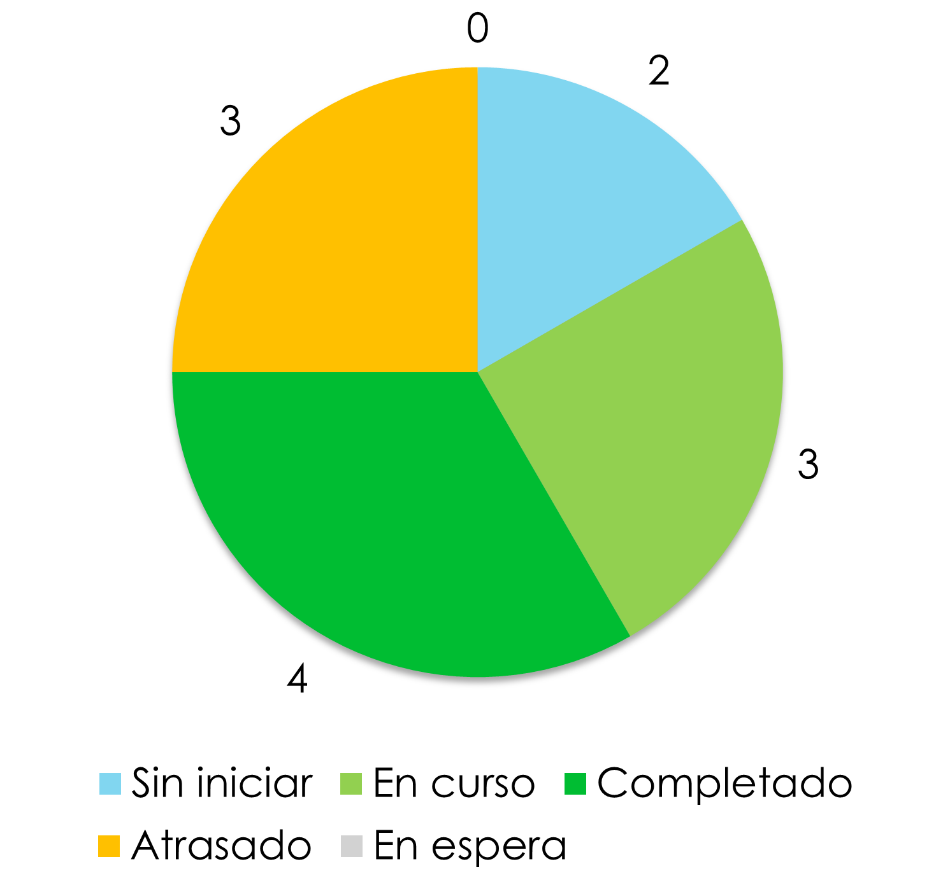
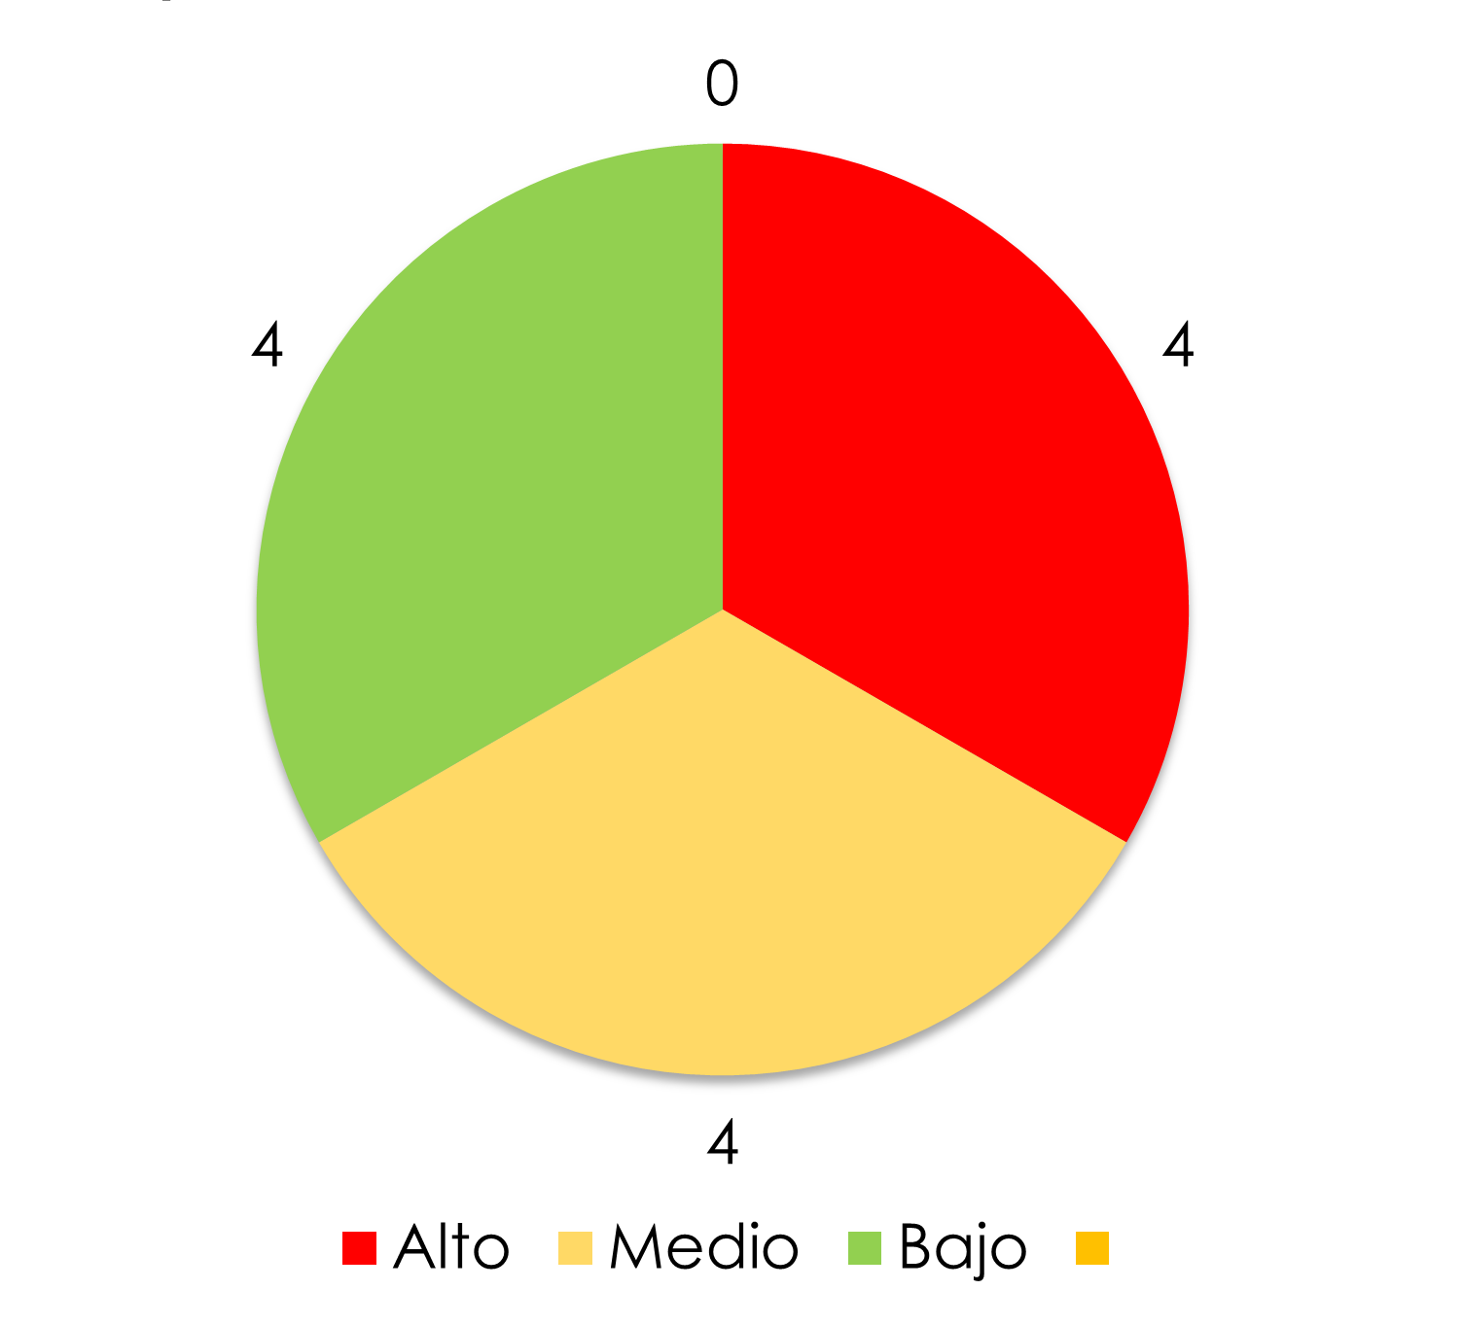
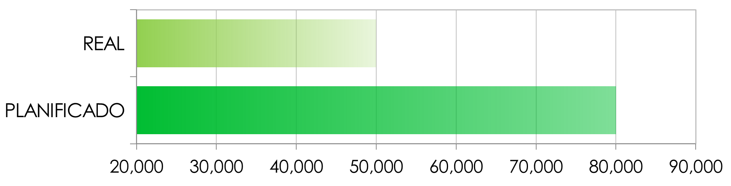
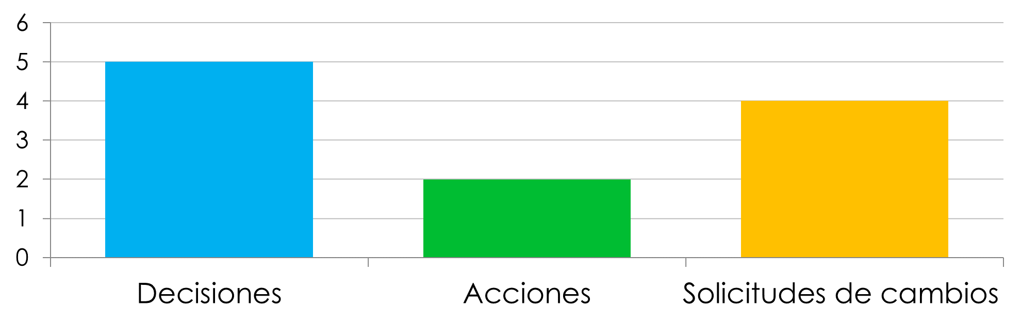
1. INFORMACIÓN GENERAL DEL PANEL
LÍNEA DE TIEMPO DE TAREAS
DATOS DEL PANEL
% DE PRIORIDAD DE LA TAREA
ESTADO DE LA TAREA
PRESUPUESTO
ELEMENTOS PENDIENTES
DESCRIPCIÓN GENERAL DEL PANEL DEL PROYECTO
INFORME DEL PROYECTO

Slide 5
2. DATOS DEL PANEL
INFORME DEL PROYECTO
DATOS DEL PANEL

Slide 6
2. DATOS DEL PANEL
INFORME DEL PROYECTO
DATOS DEL PANEL

Slide 7
3. LÍNEA DE TIEMPO DE LA TAREA
INFORME DEL PROYECTO
LÍNEA DE TIEMPO DE TAREAS

Slide 8
4. ESTADO DE LA TAREA
INFORME DEL PROYECTO
ESTADO DE LA TAREA

Slide 9
5. PRIORIDAD DE LA TAREA
INFORME DEL PROYECTO
PRIORIDAD DE LA TAREA

Slide 10
6. PRESUPUESTO
INFORME DEL PROYECTO
PRESUPUESTO

Slide 11
7. ELEMENTOS PENDIENTES
INFORME DEL PROYECTO
ELEMENTOS PENDIENTES

Slide 12

8. RESUMEN
Incluya cualquier otra información crítica.
INFORME DEL PROYECTO
RESUMEN

Slide 13
DESCARGO DE RESPONSABILIDAD Todos los artículos, las plantillas o la información que proporcione Smartsheet en el sitio web son solo de referencia. Si bien nos esforzamos por mantener la información actualizada y correcta, no hacemos declaraciones ni garantías de ningún tipo, explícitas o implícitas, sobre la integridad, precisión, confiabilidad, idoneidad o disponibilidad con respecto al sitio web o la información, los artículos, las plantillas o los gráficos relacionados que figuran en el sitio web. Por lo tanto, la confianza que usted deposite en dicha información es estrictamente bajo su propio riesgo.

